Slide 1
Bourgeoisie de Moutier
Rénovation de la Loge du Droit
Présentation 28.05.2019

Slide 2
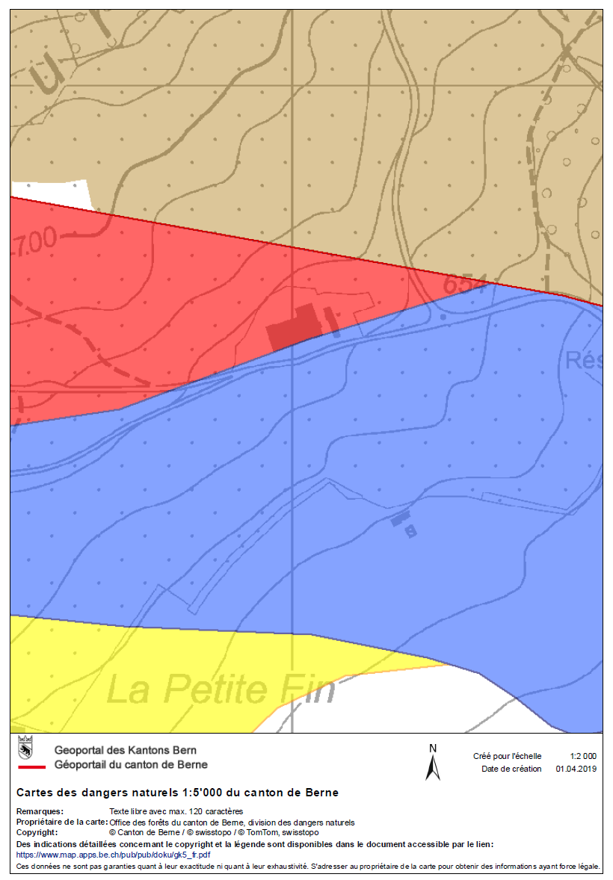
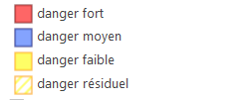
Loge du Droit – Contraintes géologiques
Démolition et reconstruction?
En zone rouge -> démolition interdite
En zone rouge -> Rénovation
Déplacement en zone bleue
Agrandissement max 30% (OACOT 60%) investissement +50% max OK
Agrandissement max 60%
Rendement suffisant ?
Rendement suffisant ?
Rénovation sur le principe de la préservation du patrimoine
Etude géotechnique 50’000.-CHF
Décision de procéder à la rénovation?
Résultats de l’étude positifs?
Oui
Oui
Réalisation du projet
Non
Non
Evacuation et démolition du bâtiment

Slide 3
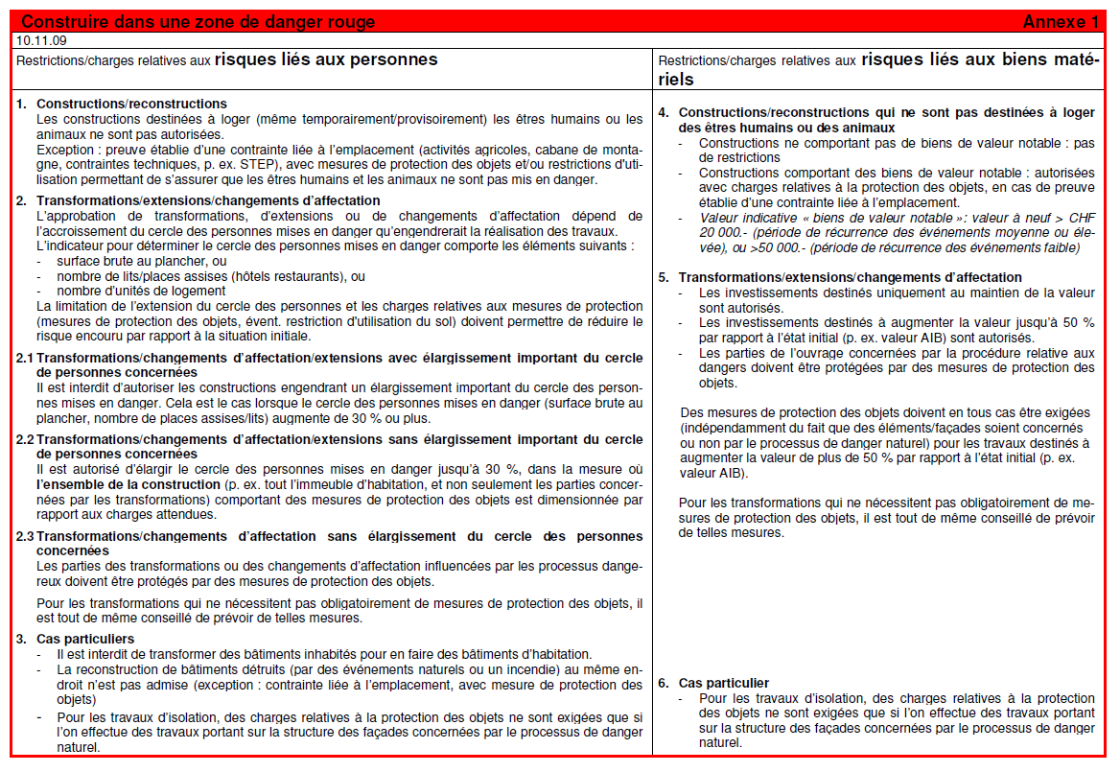
Obligations dans la zone rouge:

Slide 4
Derniers événements:
Les locataires ont donné leur dédite pour fin août
L’interdiction d’utilisation de la grange a été signifiée aux utilisateurs
Récapitulation des scénarios:
 | Type d’intervention | Agrandissement de l’habitation | Surface appartements | Coût de construction | Rendement net | Risques
Variante 1 | Démolition du bâtiment, déplacement et reconstruction | + 60% | Rez: 109 m2 Etage: 136 m2 Total: 245 m2 | 1’500’000.- CHF | 2.34 % | Risques géologiques du nouvel emplacement, investissement de 50’000.- CHF à fonds perdus
Variante 2 | Rénovation du bâtiment existant | + 30% | Rez: 87 m2 Etage: 113 m2 Total: 200 m2 | 1’500’000.- CHF | 2.34 % | Risques géologiques de l’ancien emplacement, coût des consolidations
Variante 3 | Statuquo – interdiction d’utilisation du bâtiment et démolition du bâtiment | - 100% | XXX | 100’000.- CHF | Perte net de 100’000.- CHF | Néant
Variante 4 | Rénovation du rural uniquement | - 100% | Xxx | 400’000.- CHF + 50’000.- CHF de démolition | 0.00 % à 2.00 % selon l’utilisation | Risques géologiques de l’ancien emplacement, coût des consolidations

Slide 5
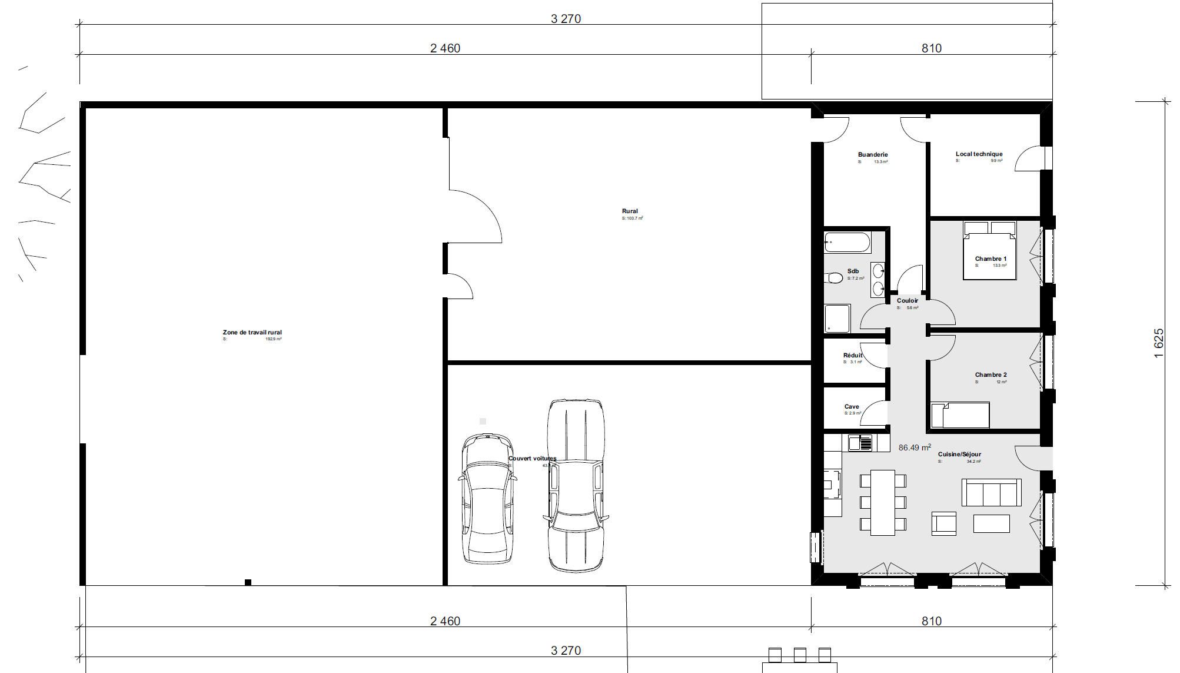
Projet rez-de-chaussée:

Slide 6
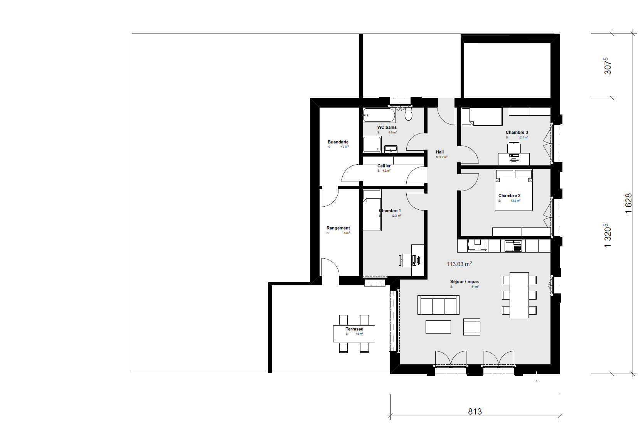
Projet étage:

Slide 7
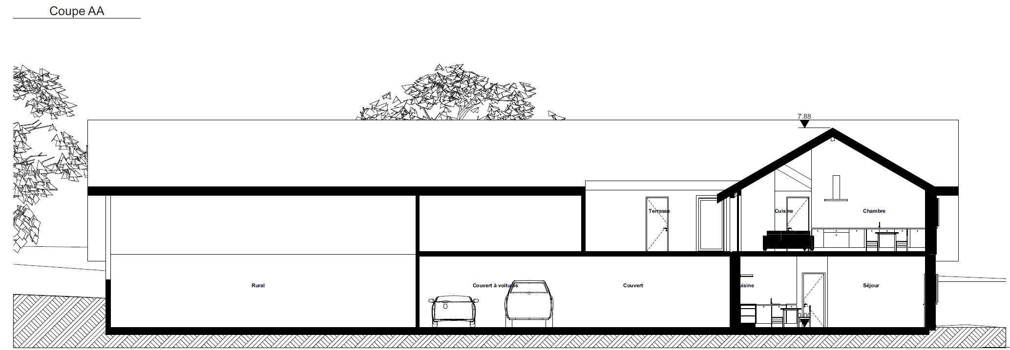
Projet coupe:

Slide 8
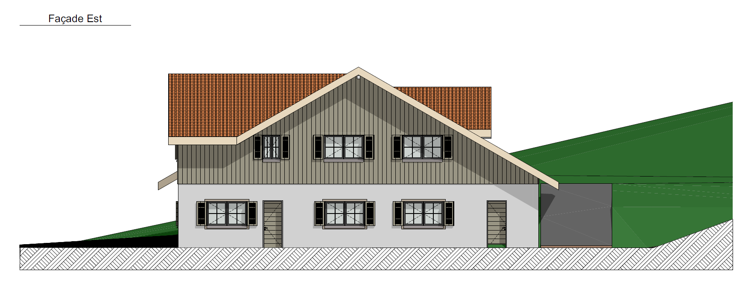
Projet façade Est:

Slide 9
Projet façade Sud:

Slide 10
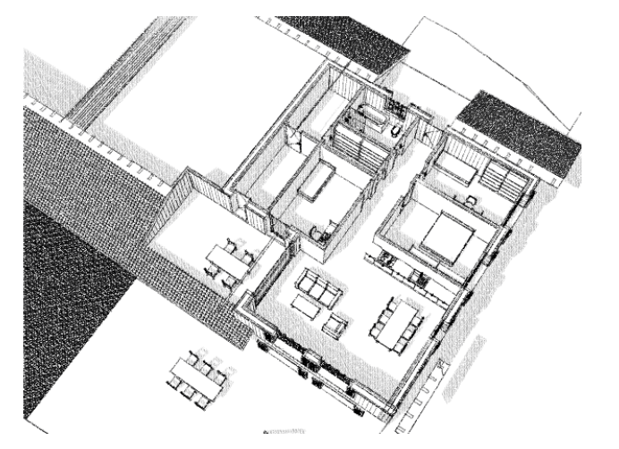
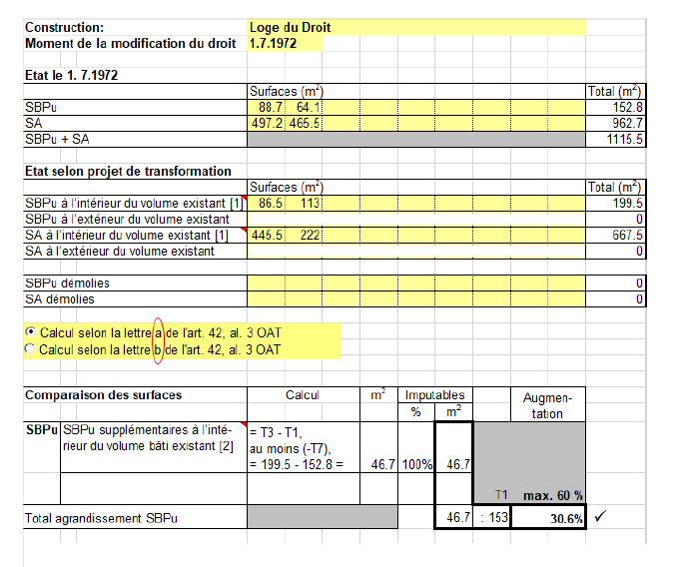
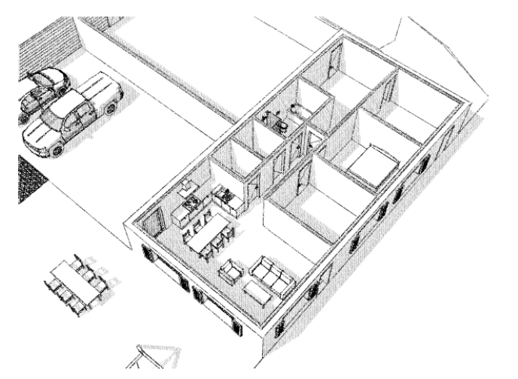
Perspective étage:
Perspective rez-de-chaussée:

Slide 11
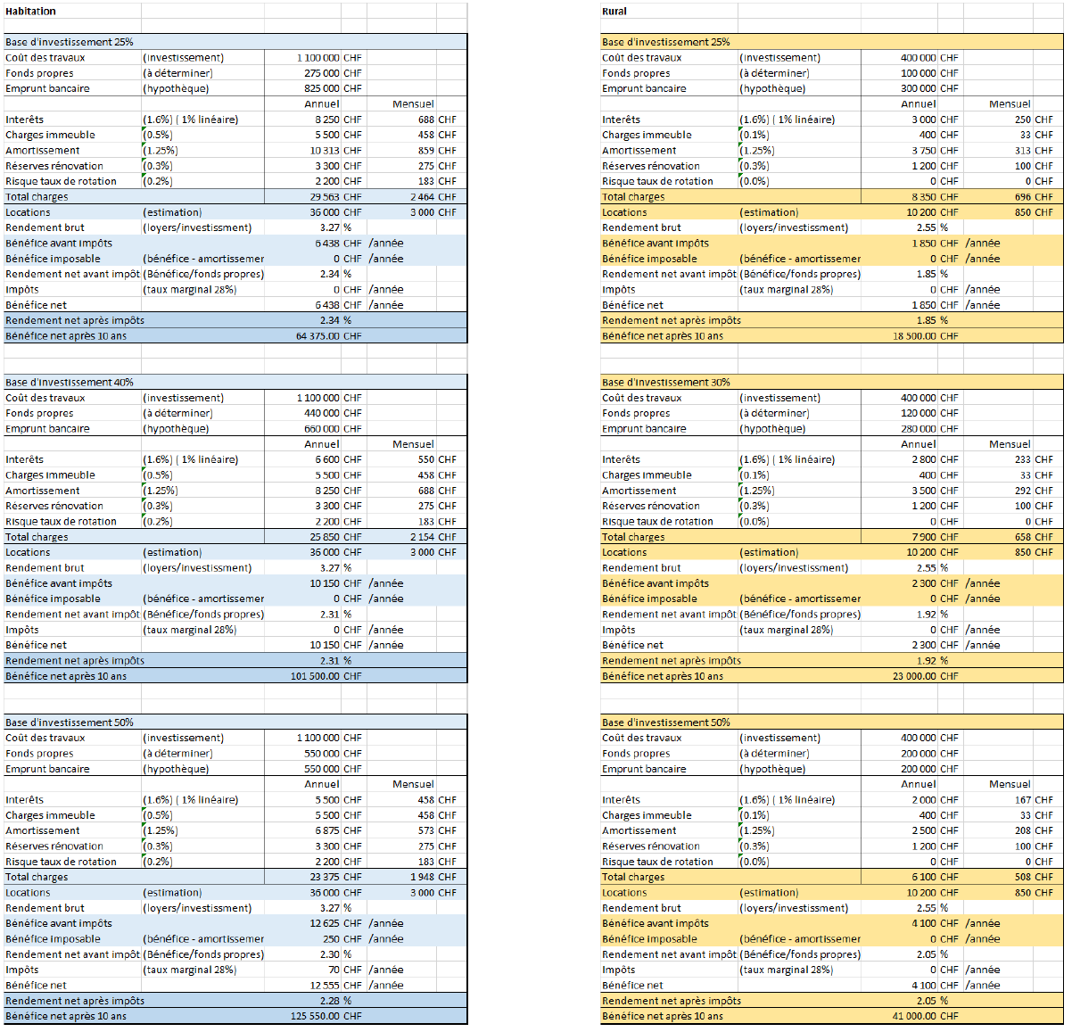
Rendement en cas de rénovation:

